Slide 1
Terminrade informāciju tehnoloģiju, telekomunikācijas un elektronikas nozarē: aktuāli izaicinājumi un iespējamie risinājumi
Dace Šostaka
Mg. philol.
Datorikas fakultāte, latvijas universitāte
Dace.sostaka@lu.lv
12.11.2021. "Latviešu valoda Eiropas Savienībā - terminoloģijas izstrāde Eiropas Savienības un Latvijas iestādēs un savstarpējā sadarbība"

Slide 2
Galvenie jautājumi
Ieskats IKT terminrades vēsturē.
Nozīmīgākie izaicinājumi.
Iespējamie risinājumi.
Nākotnes scenāriji.

Slide 3
Informācijas tehnoloģiju, telekomunikācijas un elektronikas (IKT) nozares terminrades vēsture Latvijā
1960. - attīstoties IKT industrijai, tiek veidota nozares terminoloģija.
1992. - personīgie datori un piekļuve internetam.
1993. - ITTEA* izveide. Apstiprināti vairāk kā 8000 termini.
*Informācijas tehnoloģijas, telekomunikācijas un elektronikas apakškomisija.

Slide 4
Pašreizējā situācija
Ļoti strauja IT nozares attīstība:
Covid-19.
Attiecīgi: attālinātais darbs, mācības un saziņa.
Terminus veido latviešu valodā.
Terminradē pagaidām nepietiekami izmanto automatizācijas iespējas.

Slide 5
Šobrīd aktuālais
ITTEA pārsvarā strādāt ar:
ISO 2382 (Information technology - Vocabulary, 3000+ termini).
ISO/IEC/IEEE 24765:2017(E) ISO Systems and software engineering vocabulary (vairāk kā 4500 termini).
Mašīnmācīšanās un datorlingvistika.
Lietu internets un viedās tehnoloģijas - ES.
Šobrīd (metaverse - metaverss, vispārīgi, argument sort - Petri nets, specifiski).

Slide 6
Sistēmiska pieeja IKT terminradē
Izmantojam jau pieņemtos terminus – dators, sistēma.
Izmantojot pieņemtos terminus, tiek veidoti saliktie termini (vārdkoptermini) un saplūdeņi - datoru paaudze, 3-D datoranimācija, datorsistēma.
Nav atsevišķa termina, taču ir jau izmantots vārdkopās – funkcijpunkts (funkcijpunktu analīze - Function Point Analysis).
Aizguvumi (piemēram, kalki) - uzticamības enkurs (trust anchor).
Jaunu terminu darināšana – lieldatnieks (datavore), ieskaļināt (unmute).

Slide 7
Terminu izplatīšana - I
(Subjektīvi) biežāk lietojamos terminus nosūtām kā biļetenu:
plašsaziņas līdzekļiem.
valsts iestādēm.
augstskolām.

Slide 8
Terminu izplatīšana - II
Apstiprinātos terminus publicējam:
Latvijas Nacionālajā terminoloģijas portālā (https://termini.gov.lv/ ).
AkadTerm Akadēmisko terminu datubāzē (http://www.akadterm.lv/ ).

Slide 9
Terminu izplatīšana - III
Sadarbojamies ar:
Tilde, LUMII (Matemātikas un informātikas institūts).
Latvijas Universitātes un citu augstskolu mācībspēkiem.
Mobilo pakalpojumu sniedzējiem, banku sektoru, Valsts valodas centru, Latviešu valodas aģentūru, ES tulkiem un tulkotājiem, un citiem.

Slide 10
Biežākie izaicinājumi
Angļu terminoloģijas daudznozīmība - software application.
Terminrade - minmax princips.
Kopsaucējs LZA TK un ITTEA - konservatīvs vs liberāls.

Slide 11
Biežākie risinājumi
Analizējam terminus konkrētās nozares kontekstā.
Konsultējamies ar nozares speciālistiem.
Ņemam vērā termina lietošanas biežumu.
Atliekam termina apstiprināšanu un apspriežam vēstkopā.
Dažreiz piedāvājam vairākus variantus un organizējam balsošanu: Twitter, Facebook u. tml.

Slide 12
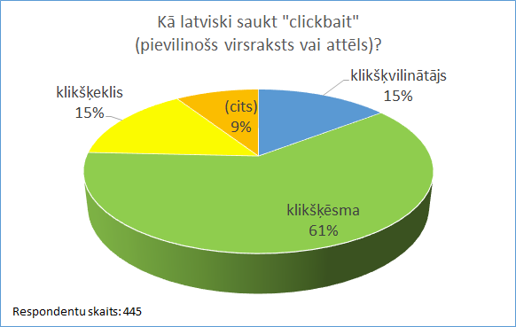
Vairāki varianti: balsojam AkadTerm vidē

Slide 13
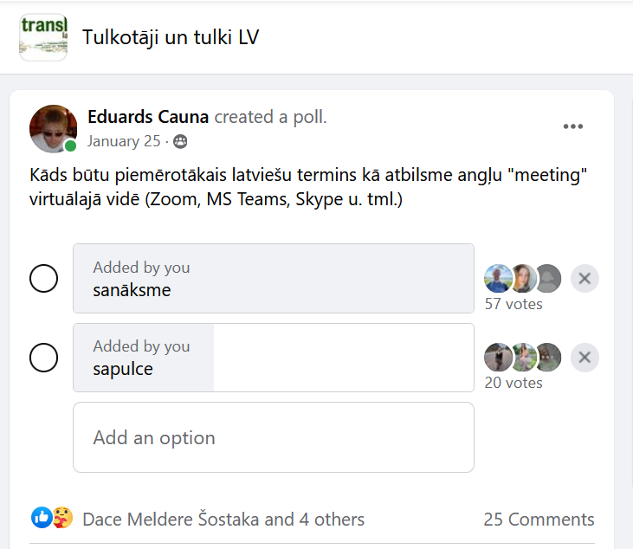
Vairāki varianti: balsojam Facebook vidē

Slide 14
Aktuālākie izaicinājumi - I
Joprojām - finansējums. Terminrade jau gandrīz 25 gadus norisinās pēc brīvprātības principa.
Starpnozaru termini - IKT un enerģētika, spēkratu terminoloģija, informācijas zinātne (vēst. bibliotēkzinātne u. c.).
Industrijā faktiskajai terminradei īss laiks (dažas dienas).
Terminrades procesā ir grūti iesaistīt mācībspēkus un industrijas pārstāvjus - aizņemtība, brīvprātības princips.

Slide 15
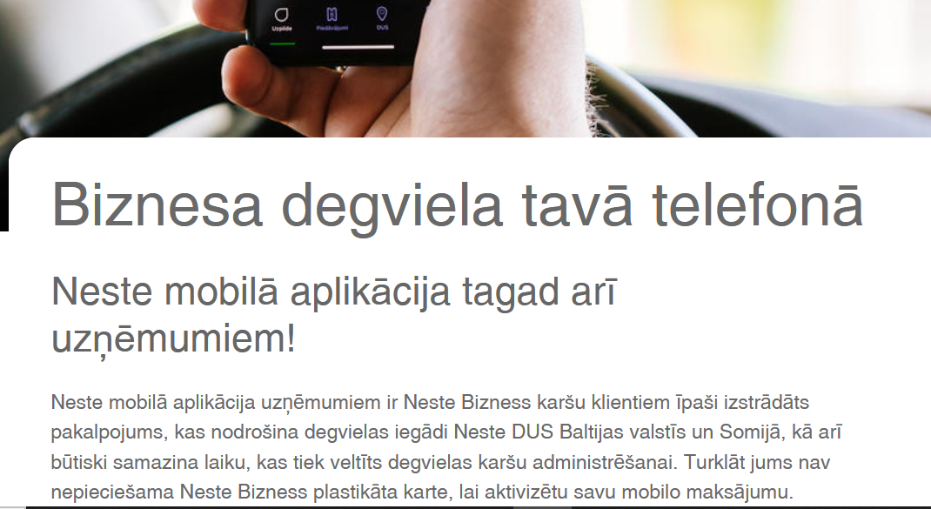
Aktuālākie izaicinājumi - II
Terminrade un izplatīšana vs lietojuma kontrole:

Slide 16
Aktuālākie izaicinājumi - III
IKT terminu angļu valodā daudzums, kas katru gadu tiek radīts.
Iespējamie risinājumi:
Nošķirt populārzinātniskos (plašākai publikai izplatāmos) un nozares speciālistiem šaurākai lietošanai.
Mācību kursos izmantotās terminoģijas sistematizēšana.

Slide 17
IKT terminrades potenciālie scenāriji
Novērtējam faktisko valodas lietojumu - emuāros, ikdienas valodā, atgriezenisko saiti.
Līdzīgi pēcrediģēšanā izmantotajiem MT un CAT rīkiem - analoģiski terminoloģijas pēcrediģēšanas rīks varētu veicināt konsekvences saglabāšanu industrijas terminoloģijā, kura ļoti strauji attīstās.
Izmantot esošos un veidot jaunus terminrades rīkus, lai minimizētu mehānisko darbu un maksimizētu laiku terminu radīšanai.
Piedāvāt terminiem daļējas atbilsmes - pielāgot MT un CAT rīkus.

Slide 18
Iespējamie attīstības scenāriji
[..] ja vēlies nokļūt kaut kur citur, jāskrien vismaz divreiz tik ātri.
(c) Karaliene «Alise Brīnumzemē», Luiss Kerols
CAT un MT rīki terminu pirmsapstrādei varētu terminrades gaitā:
samazināt manuālo darbu.
paātrināt lēmumu pieņemšanu terminrades procesā.
veicināt terminu konsekvenci.

Slide 19
Paldies par uzmanību!
Latvijas Universitāte
Dace Šostaka
Dace.Sostaka@lu.lv

